Slide 1
Харківський національний університет радіоелектроніки Кваліфікаційна робота бакалавра
Програмна система інтелектуального навчання іноземних мов з використанням генеративних моделей ШІ на базі ОС Android
Виконав: Ст. Гр. ПЗПІ-22-7 Дудуков О.С
Керівник: Доц. Кафедри ПІ Мар’їн О.С.

Slide 2
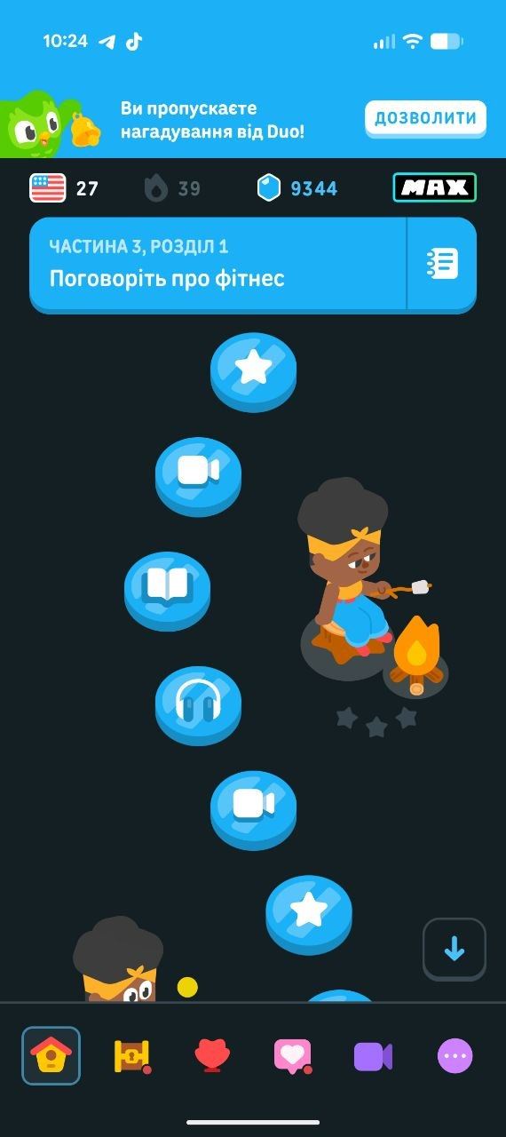
Аналіз аналогів: Duolingo
Duolingo - це найпопулярніший у світі мобільний застосунок для безкоштовного вивчення іноземних мов, який базується на методах гейміфікації та коротких щоденних уроках

Slide 3
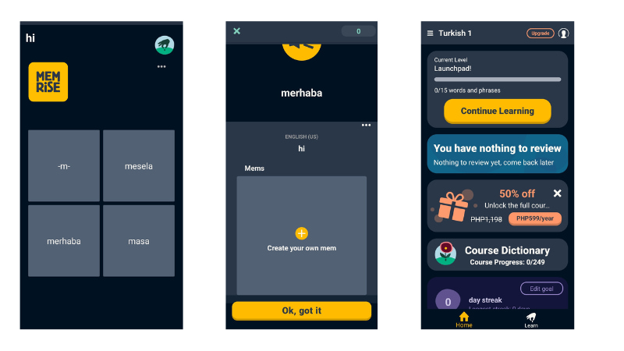
Аналіз аналогів: Memrise
Memrise - це відома міжнародна мобільна платформа та словниковий тренажер, призначений для швидкого розширення лексичного запасу за допомогою методики інтервальних повторень та асоціативного навчання

Slide 4
ПОСТАНОВКА ЗАДАЧІ
Метою є створення мобільного застосунку для інтелектуального та персоналізованого навчання іноземних мов.
Основні задачі:
1) Створення інтерактивного чату з ШІ-асистентом для практики розмовної мови в реальному часі та отримання зворотного зв'язку.
2) Реалізація модуля автоматичної генерації лексичних карток безпосередньо з контексту живого спілкування.
3) Впровадження механіки «Tinder-swipe» для швидкої та зручної оцінки знань слів користувачем.
4) Забезпечення надійного хмарного збереження прогресу та підтримки роботи з даними в автономному (офлайн) режимі.

Slide 5
Вимоги
Функціональні вимоги:
Аутентифікація та авторизація через Firebase Authentication (вхід за допомогою Google-акаунтів) та безпечне керування сесіями.
Інтелектуальний ШІ-чат на базі Gemini API для практики мовлення в реальному часі та аналізу помилок.
Управління контентом (Flashcards): створення, редагування та видалення персональних наборів карток з автопідказками.
Пошук, фільтрація та групування лексики за темами, категоріями або рівнями складності.
Аналіз, статистика та сповіщення: ведення історії діалогів, трекінг прогресу та пуш-нагадування про навчання.

Slide 6
Вимоги
Нефункціональні вимоги:
Сучасний UI/UX: інтуїтивний інтерфейс на базі Material Design 3, адаптований для ОС Android.
Архітектура системи: реалізація на основі патерну MVVM з використанням Jetpack Compose та Kotlin.
Хмарне зберігання: синхронізація даних користувачів у реальному часі за допомогою бази Firestore.
Безпека та конфіденційність: захист транзакцій, персональних профілів та індивідуальна модель доступу до даних.
Надійність та автономність: стійкість до збоїв при взаємодії із зовнішніми API та підтримка кешування даних.

Slide 7
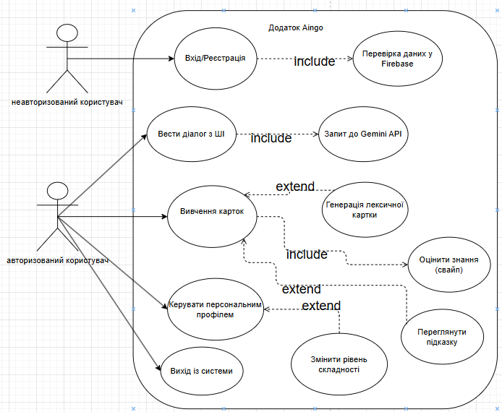
Use-case діаграма програмної системи

Slide 8





Стек технологій
Frontend:
Kotlin
Jetpack Compose
Backend:
API
Firebase Auth
База Даних:

Slide 9
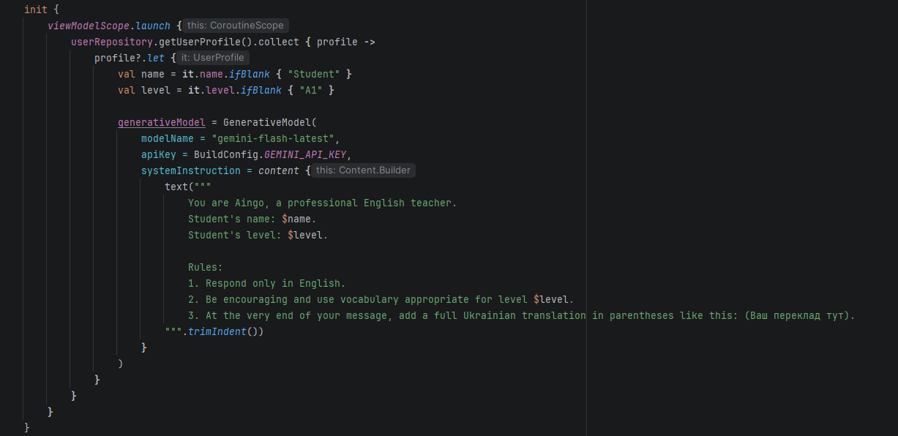
Ключовий компонент №1 - Інтеграція Gemini API
Технічна реалізація:
Модель: Використання оптимізованої моделі gemini-1.5-flash для швидкої обробки запитів.
Контекст вчителя: Налаштування systemInstruction для перетворення ШІ на інтелектуального ШІ-репетитора.
Зворотний зв'язок: Реалізація миттєвого аналізу граматичних помилок у реальному часі.

Slide 10
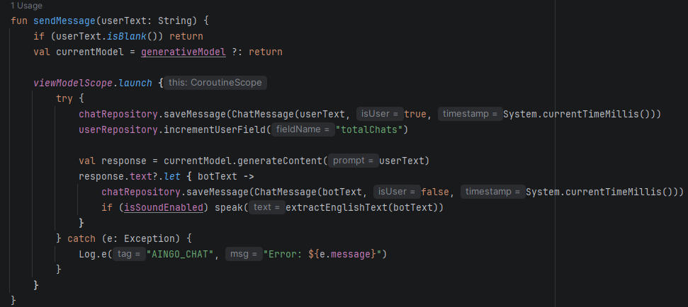
Ключовий компонент №2: UI та архітектура (Jetpack Compose & MVVM)
Технічна реалізація:
Архітектурний шаблон MVVM: Повний поділ бізнес-логіки додатка та інтерфейсу. ChatViewModel є єдиним джерелом правди для екрана ChatScreen.
Асинхронний життєвий цикл (Coroutines): Обробка та відправка повідомлень загорнуті у viewModelScope.launch. Це гарантує, що інтерфейс не «фризить» під час запитів до мережі чи бази даних.
Реактивне керування станом: Після отримання відповіді від Gemini API, оновлення репозиторію автоматично тригерить стан екрана через реактивні потоки даних.

Slide 11
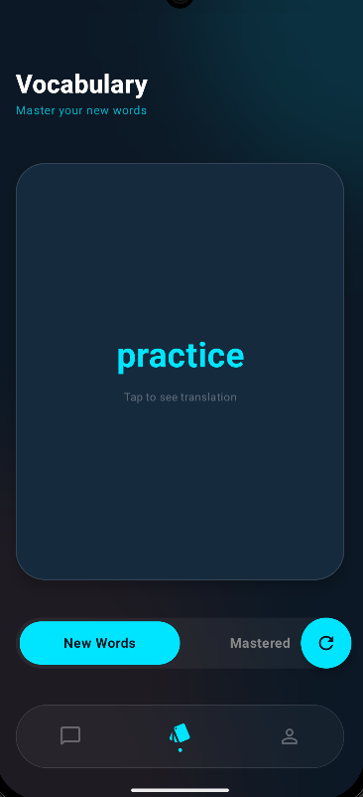
Ключовий компонент №4: Механіка жестів та 3D-трансформацій карток
Технічна реалізація:
Обробка жестів у Compose: Використання низькорівневого модифікатора pointerInput та функції detectDragGestures для точного зчитування координат пальця користувача на екрані в реальному часі.
Математика динамічного нахилу: Розрахунок кута нахилу картки по осі Z на основі її зсуву: this.rotationZ = animatedX / 25f. Це створює нативний ефект «ваги» картки під час свайпу.
Апаратна інверсія контенту: Реалізація логічного фіксу обертання всередині graphicsLayer (this.rotationY = if (rotationY > 90f) 180f else 0f). Це запобігає дзеркальному відображенню тексту при перевороті картки на 180°.

Slide 12
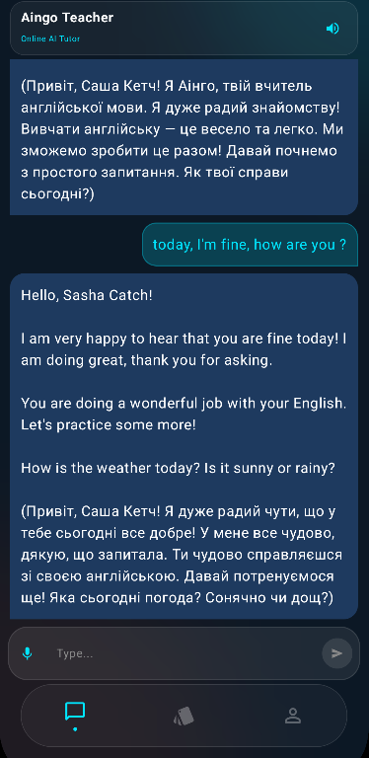
Ключовий компонент №4: Декларативна стрічка чату та керування станом
Технічна реалізація:
Динамічний розподіл (ChatBubble): Кастомний віджет, який приймає об'єкт повідомлення й на основі прапорця message.isUser на льоту розраховує візуальний стиль: притискання (Alignment.CenterEnd чи CenterStart), кольори та унікальну геометрію кутів RoundedCornerShape.
Оптимізований рендеринг списків: Використання LazyColumn замість звичайних контейнерів. Це дозволяє Android не навантажувати пам'ять пристрою і рендерити лише ті повідомлення чату, які зараз видно на екрані.
Реактивний автоскрол (LaunchedEffect): Відстеження стану довжини списку повідомлень (messages.size) та видимості клавіатури. При появі нової репліки система автоматично викликає анімацію listState.animateScrollToItem, плавно прокручуючи чат до кінця.

Slide 13
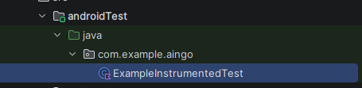
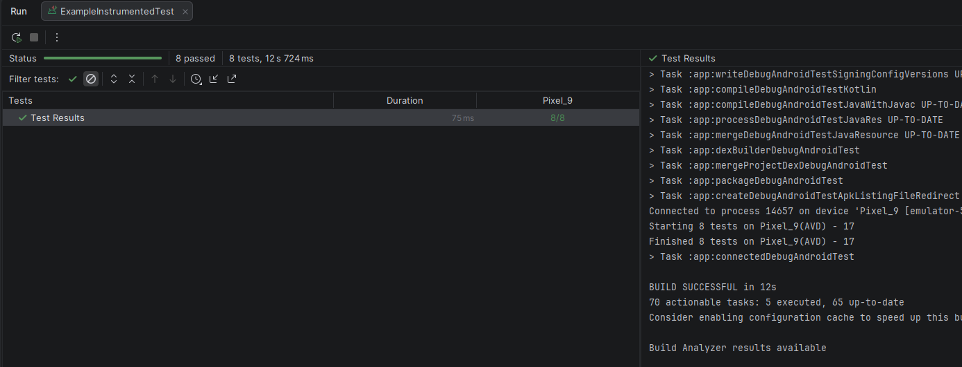
Тестування
Ключові сценарії тестування (Тест-кейси):
Валідація порожнього введення: Перевірка крайового стану (userText.isBlank()). Система успішно блокує відправку порожніх повідомлень або пробілів, запобігаючи зайвим запитам до API.
Обробка помилок мережі (Error Handling): Штучне вимкнення інтернету під час запиту до ШІ. Блок try-catch успішно перехоплює виняткові ситуації (Exception), записує помилку в Log.e та запобігає аварійному завершенню додатка (Crash).
Стрес-тест автоскролу (UI/UX State): Емуляція швидкого введення великої кількості повідомлень та раптового відкриття екранної клавіатури. Компонент LaunchedEffect стабільно фокусує список на останньому елементі.
Тестування на реальному пристрої: Верифікація роботи TTS (Text-to-Speech) та розпізнавання мови на базі смартфона Google Pixel 9. Підтверджено коректність відсікання українського тексту через extractEnglishText для чистої англійської озвучки.

Slide 14
Висновок
Результати:
Стек проєкту: Створено додаток Aingo на базі Kotlin, Jetpack Compose та Firebase.
Інтеграція ШІ: Впроваджено Gemini API для розмовної практики та аналізу помилок.
Гейміфікація: Реалізовано кастомну колоду карток із механікою 3D-фліпу та свайпів.
Синхронізація: Забезпечено збереження історії та прогресу в реальному часі через Firestore.
Плани розвитку:
Offline-режим: Інтеграція Room DB для роботи додатка без інтернету.
Аналітика: Додавання графіків та візуалізації мовного росту користувача.
Мультиплатформеність: Перехід на Compose Multiplatform для релізу під iOS.

